Slide 1
Proteger mi Linux con fail2ban
León Ramos @fulvous
@creadoresdigita

Slide 2


Levanta su servidor Linux en Internet
Los juackers ya tienen acceso a su servidor
(horas)

Slide 3
¿Cómo?
Detectar “ataque” en las
Bitácoras del sistema
(logs)
Bloquear la ip
Con una regla
iptables
Esperar un
Tiempo y
Desbloquear
La ip

Slide 4
¡¡fail2ban!!
2003
Software Libre
Python
Progamadores
  Cyril Jaquier
  Arturo 'Buanzo' Busleiman
Sitio
  http://fail2ban.org
Manual
  http://fail2ban.org/wiki/index.php/MANUAL_0₈
Wikipedia
  https://es.wikipedia.org/wiki/Fail2ban

Slide 5
Palabras clave
filter = expresión regular que corresponde a un archivo log a revisar
action = comandos que serán ejecutados según corresponda
jail = combinación de un filtro y una o varias acciones

Slide 6
Jugada a balón parado
Proteger ssh
Estructura de directorios
/etc/fail2ban# tree -L 1 -p
.
├── [drwxr-xr-x] action.d
├── [-rw-r--r--] fail2ban.conf
├── [drwxr-xr-x] fail2ban.d
├── [drwxr-xr-x] filter.d
├── [-rw-r--r--] jail.conf
├── [drwxr-xr-x] jail.d
├── [-rw-r--r--] paths-arch.conf
├── [-rw-r--r--] paths-common.conf
├── [-rw-r--r--] paths-debian.conf
└── [-rw-r--r--] paths-opensuse.conf
Instalar fail2ban
  apt-get install fail2ban
Validar que arranque al inicio
  systemctl is-enabled fail2ban
  systemctl list-units-file | grep fail2ban
Los archivos .local sobre escriben a los .conf
(excepto paths-common.conf que se sobreescribe con
paths-overrides.local)

Slide 7
bantime vs findtime
Maxretry = 5
Ahora
findtime 10m
bantime 10m
Host A
Host B

Slide 8
Configurar mi jail
/etc/fail2ban/jail.local
[DEFAULT]
bantime = 5m
findtime = 2m
maxretry = 5
#OPCIONAL
destemail = micorreo@dominio.com
sender = fail2ban@debian10test
mta = mail
Puedes descargar el archivo aquí:
https://github.com/fulvous/fail2ban-tuto
Necesario configurar envío de correo
https://proyectoa.com/enviar-mail-con-postfix-en-linux-con-servidor-externo-gmail-o-cualquier-otro/

Slide 9
Configurar mi jail (cont)
/etc/fail2ban/jail.local (cont)
[sshd]
enable = true
port = ssh
logpath = %(sshd_log)s
backend = %(sshd_backend)s
Log a revisar /var/log/auth.log
systemd

Slide 10
Comandos interesantes
Ver estado del jail
  fail2ban-client status sshd
  watch -n1 fail2ban-client status sshd
Ver bloqueo con iptables
  iptables -L -n
Desbloquear una ip
  fail2ban-client set sshd unbanip 192.168.1.1
Poner una ip en lista limpia (blanca)
  fail2ban-client set sshd addignoreip 192.168.1.1

Slide 11
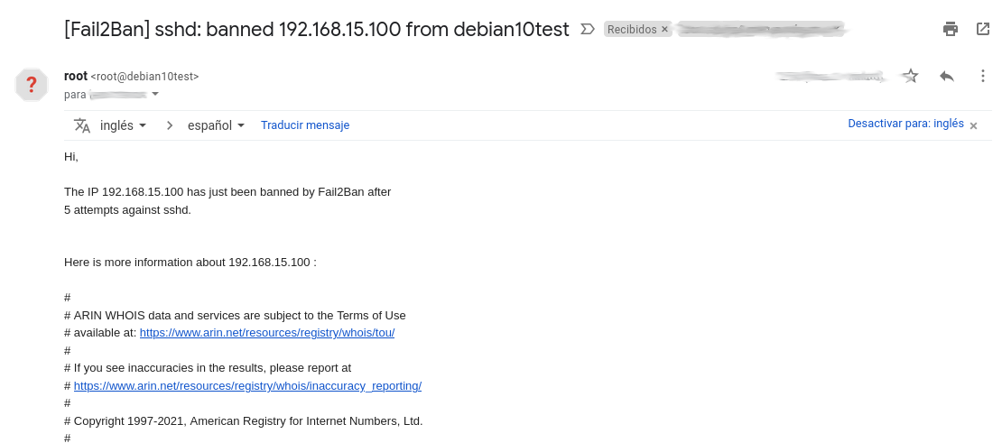
Ejemplo de correo

Slide 12
¡Felices bloqueos!
León Ramos
  @fulvous
  @creadoresdigita
  creadoresdigitales.com
  meganucleo.mx

